Slide 1
Topic
생체인식 장치
손유현
#어쩌다 _혼자됨 _
#파트너_어디?_

Slide 2
목차
생체인식의 필요성
생체인식 실현 예시
생체인식의 문제점
해결책 제시
생체인식의 전망

Slide 3
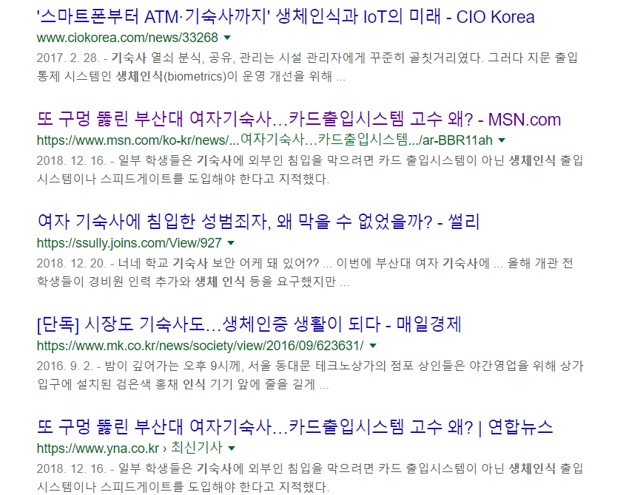
Chapter 1
생체인식 시스템의 필요성
약간의 부연설명 가능
약간의 부연설명 가능
필요성

Slide 4
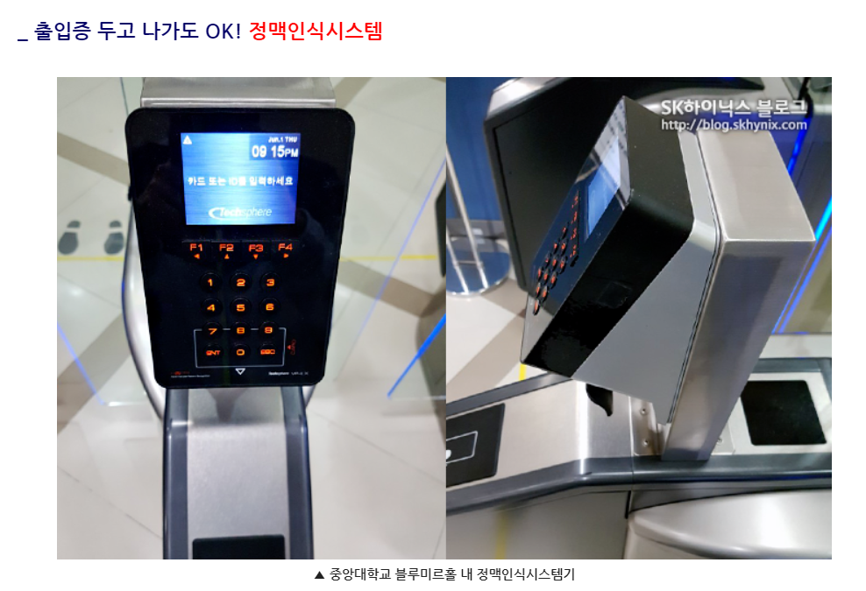
Chapter 2
실현 예시
실현 예시

Slide 5


Chapter 3
예시의 문제점
카드키가 없어도 출입이 가능하다.
등록된 사용자만 출입이 가능하여 보안이 좀 더 철저하다.
건강상에 문제가 있다면, 인식에 문제가 생긴다.
등록 과정이 번거롭고, 시간이 많이 소요된다.
문제점 도출

Slide 6
Chapter 4
아이디어 제안
생체 인식 시스템에 문제가 생겨도 출입이 가능하도록, 만일의 상황에 대비한 시스템을 구축한다.
교내 프린터기를 학번으로 로그인하여 등록된 잔액으로 사용하듯이, 기숙사나 학교 시설을 이용할 때 사용하는 학생증, 빨래카드, 모바일 ID들 대신 등록된 생체정보로 사용할 수 있게 한다.
종종 오류가 일어나는 출석 어플 대신에, 교실에 들어오면서 생체정보로 출석을 한다면, 정확도가 좀 더 올라갈 것이다.
빨래카드, 학번ID 등 여러 계정에 번거롭게 잔액을 충전하여 사용하는 것이 아닌, 학교에서 다같이 만든 IBK 계좌나 본인의 계좌를 연동하여 한결 편리하게 생체 인식만으로 교내 시스템을 이용 할 수 있다면, 한결 스마트하고 안전한 생활을 할 수 있을 것이다.
해결책 제시

Slide 7
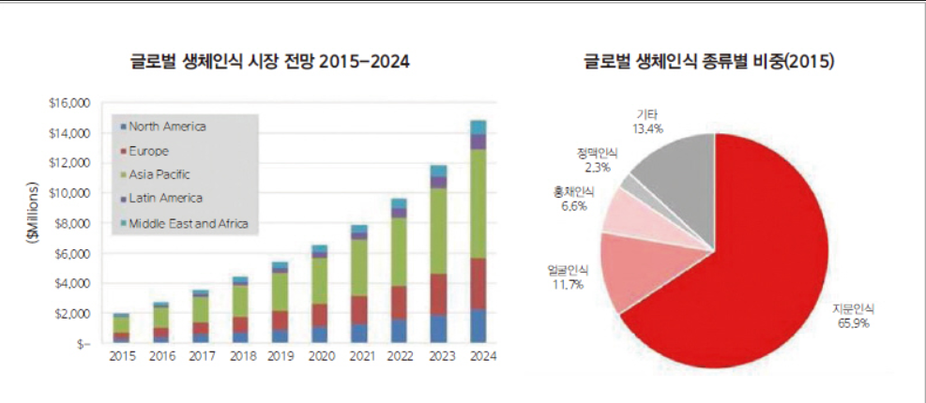
Chapter 5
생체인식 기술의 전망
차후 전망

Slide 8

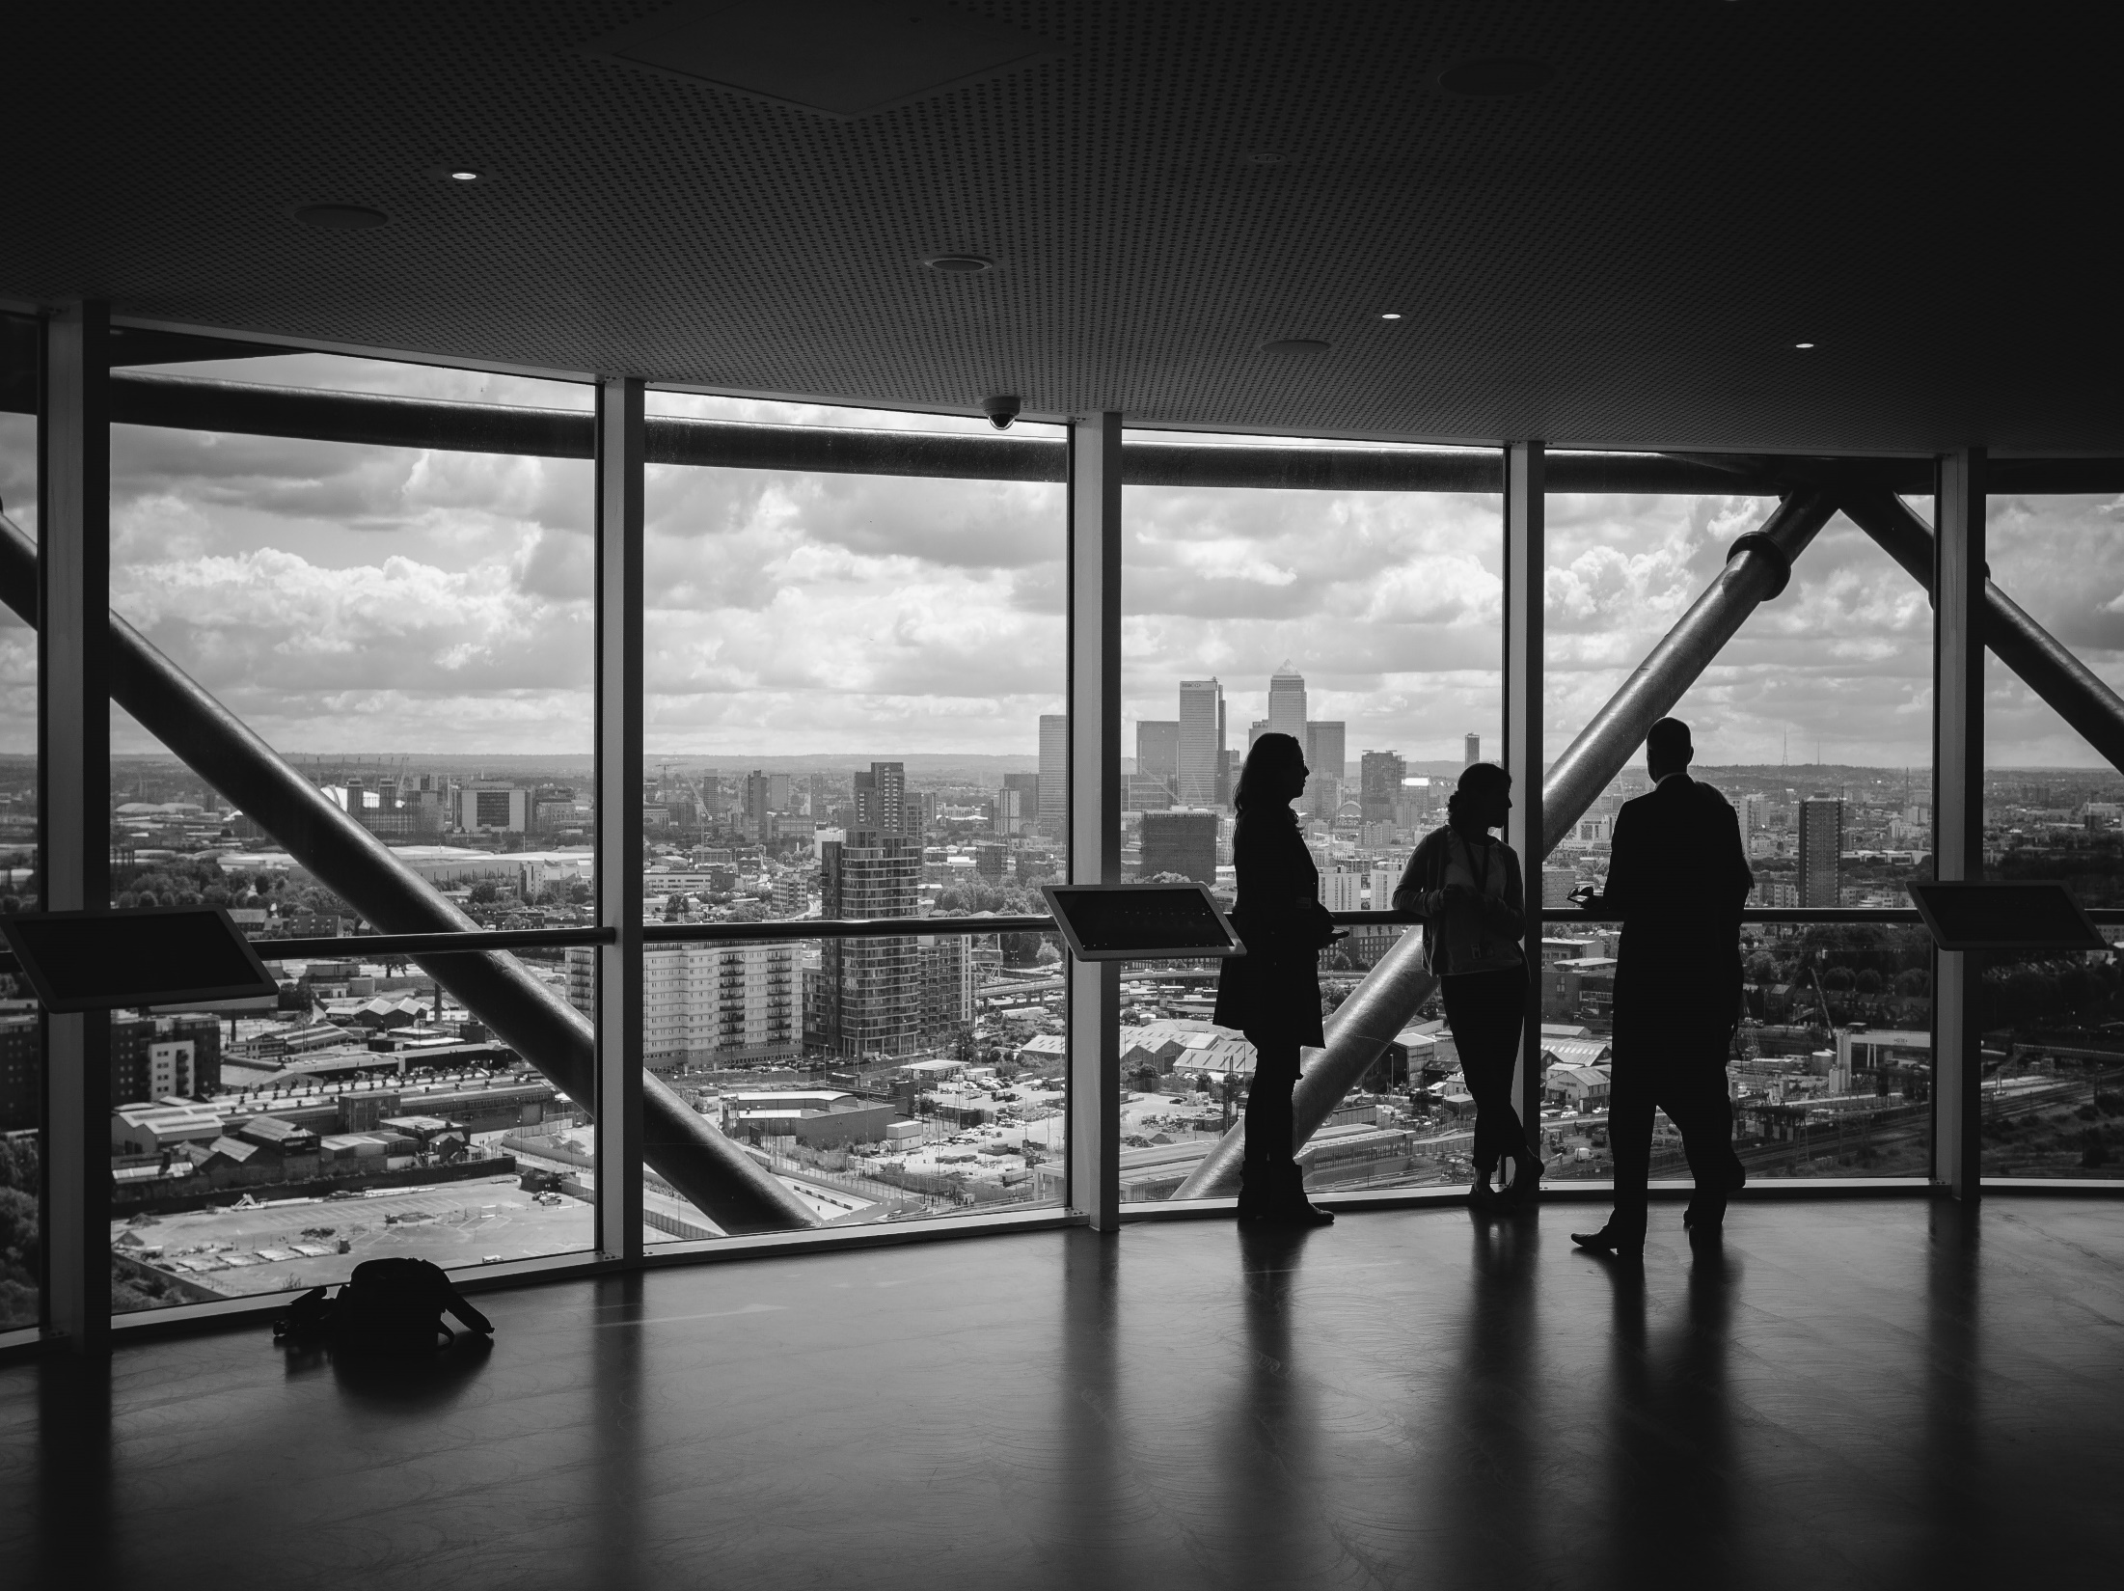
마치며..
혼자 준비하느라 조금 힘들긴 했습니다...
“제가 일상에서 생활하며 느낀 점들을 위주로 고민하여 선정한 주제로 공감이 되었으면 합니다.”
감사합니다

